Slide 1




HÄVIKKI-INFOA KOULUILLE
Hankkeen Älä ruoki hukkaa! - Perusopetuksen oppilaat vaikuttajina ruokahävikin vähentämiseksi kotitalouksissa materiaalia

Slide 2
Mitä on ruokahävikki?
Ruokahävikki on turhaa jätettä, jonka synty olisi voitu välttää esimerkiksi
ennakoimalla paremmin
valmistamalla ruokaa oikea määrä
säilyttämällä ruoka toisella tavalla
arviolta 6 % kotiin ostetusta ruoasta päätyy roskiin.
Ruokahävikkiä syntyy ruokaketjun kaikissa vaiheissa, mutta kaikkein eniten kotitalouksissa.

Slide 3
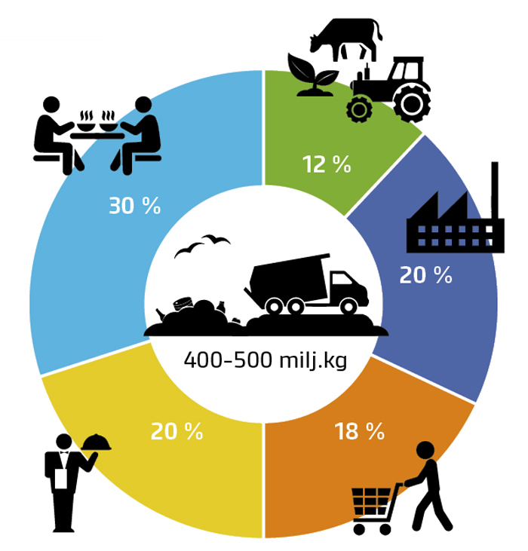
Ruokahävikin jakautuminen ruokaketjussa
Alkutuotanto
Kotitaloudet
Teollisuus
Ruokapalvelut
Kauppa
Grafiikka: Jouni Hyvärinen, Luke

Slide 4
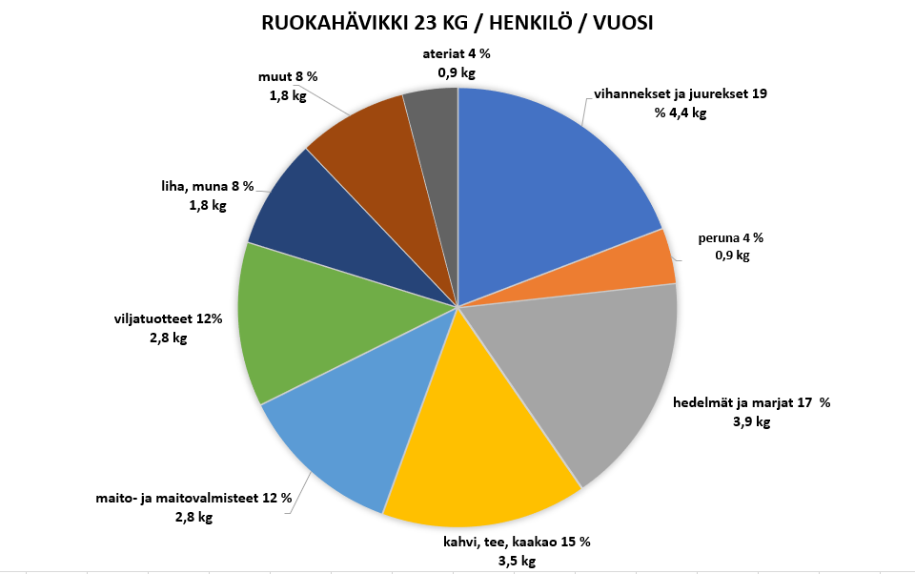
Lähde: Ruokahävikkiseuranta ja tiekartta 2018 - 2020, Luke

Slide 5
Ruokahävikin aiheuttamat haitat
ruoan tuottaminen, kuljettaminen ja valmistaminen vaativat
tuotantopanoksia, kuluttavat energiaa aiheuttaen päästöjä
→ jos ruoka päätyy roskiin, ovat päästöt syntyneet turhaan
Suomessa kotitalouksissa poisheitetyn ruoan ilmastovaikutukset vastaavat
100 000 keskivertohenkilöauton hiilidioksidipäästöjä

Slide 6
Kotitalouksien ruokahävikki johtuu useimmiten suunnittelemattomuudesta, arjen muutoksista sekä keittiötaitojen ja viitseliäisyyden heikkenemisestä. Tähteitä ei hyödynnetä ja parasta ennen -elintarvikkeita käsitellään usein kuin viimeisen käyttöpäivän tuotteita.
Kuluttajien toiveet ja vaatimukset heijastuvat myös teollisuuden, kaupan ja ravintoloiden hävikkiin. Osittain ongelma ratkeaisi kulutustapojen muutoksella, mikä on yksi ruokahävikin vastaisen työn tavoitteista.
Lähde: Luke

Slide 7
Vinkkejä ruokahukan vähentämiseen
Suunnittele ateriat
suunnitelmallisuus, viitseliäisyys, ruoanvalmistustaidot
pidä listaa kotona olevista ruoka-aineista
tee ostoslista etukäteen suunnittelemiesi aterioiden perusteella
Ruuanvalmistusvinkkejä
hyödynnä pakastinta, pakasta esimerkiksi leipää tai ruokaa jos sitä jää ruoanlaitosta yli
tähteitä voi hyödyntää esimerkiksi esim. pizzoissa, padoissa, keitoissa, smoothiessa
ota evääksi töihin ylijäänyt ruoka

Slide 8
Pienennä hukkaa
parasta ennen ei ole sama kuin viimeinen käyttöpäivä → usein haistamalla tai maistamalla tunnistaa, ovatko esimerkiksi maitotuotteet menneet pilalle
pyri pitämään kodin ruoka-ainevarastot sopivan pienenä
tarkista ruokakaappien sisältö ja pidä kaapintyhjennyspäivä
älä osta uutta, vaan valmista ruoka siitä mitä löydät
ota ruokaa lautaselle sen verran kun syöt
pienet kappaleruoat → enemmän syövä voi ottaa useamman

Slide 9
Säilytysvinkkejä
säilytä hedelmät ja vihannekset niin, että ne säilyvät mahdollisimman tuoreena, katso esimerkiksi yrteistä optimaaliset säilytyslämpötilat
monet kasvikset ja hedelmät vapauttavat kypsyessään etyleenikaasua, joka kypsyttää muita hedelmiä
säilytä banaanit, omenat ja tomaatit erillään muista vihanneksista ja hedelmistä
kananmunat säilyvät pitkään vielä päiväyksen jälkeen, tärkeintä on säilyttää ne tasaisessa lämpötilassa → kananmunan tuoreuden voita tarkistaa laittamalla sen vesilasiin: jos se uppoaa, muna on vielä syömiskelpoista, jos kelluu, on se taatusti vanhentunut

Slide 10
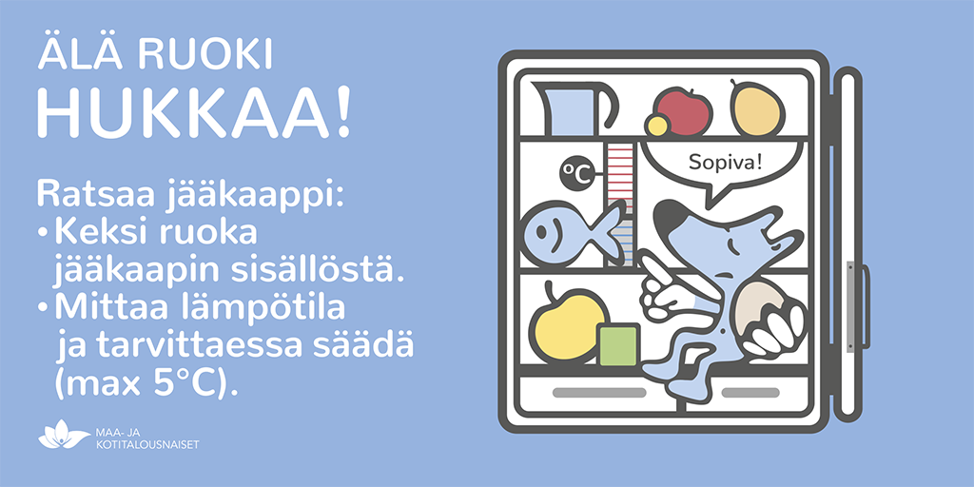
Kolme toimenpidettä

Slide 11
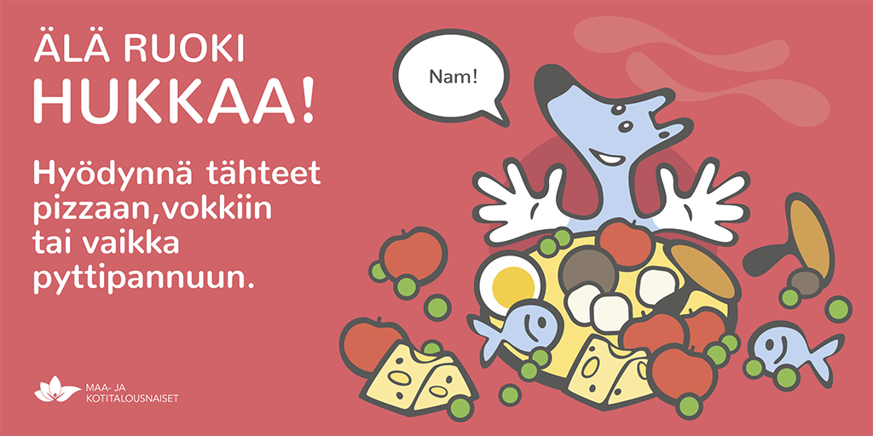

Slide 12
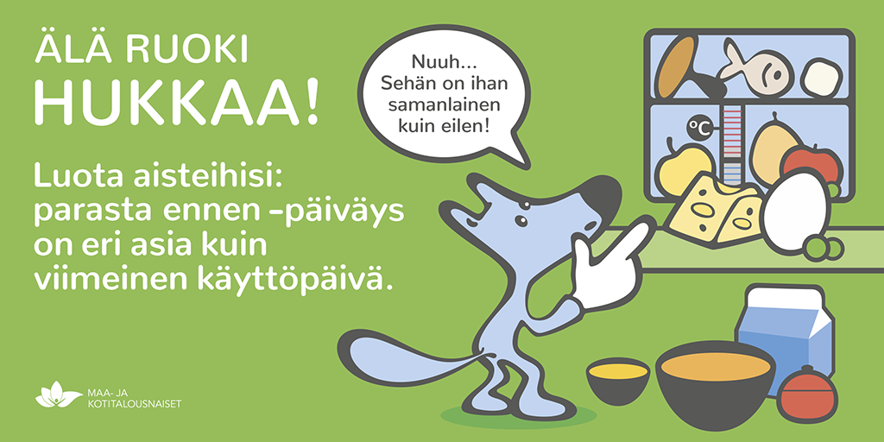

Slide 13


